Slide 1
La Rematada
Sitio de remates “El Porton”

Slide 2
Introducción
El objetivo es desarrollar un sitio web de remates de productos para promocionar la compra de yerba mate.
Los requerimientos funcionales serán:
Todos los productos a rematar serán publicados por la empresa y los participantes de los remates serán consumidores que deberían registrarse en el sitio.
Los remates serán por créditos. Para la obtención de créditos los usuarios ingresan una clave (Que viene en los paquetes) la cual les otorga cierta cantidad de créditos. La cantidad de créditos depende del tamaño del paquete.

Slide 3
Continuación
El sistema contara con un sitio publico (Sitio promocional) y una herramienta de back-end que le permita a la gente de marketing realizar tareas administrativas.
Los consumidores podrán formar grupos de usuarios, donde cada grupo contara con un administrador y hasta 9 miembros adicionales.
En el sitio existirán los siguientes tipos de remates, individuales, grupales e inversos, los usuarios además podrán ver los productos rematados junto al historial de ofertas.
El sitio tiene que estar disponible todo el tiempo. El cliente calcula que puede llegar a haber mas de 60.000 usuarios.

Slide 4
Temas a exponer
Solución del problema en relación al modelo de dominio y diagrama de secuencia ofertar.
Arquitectura, 4M+1, atributos de calidad.
Demostración practica del Diagrama de secuencia ofertar entre capas.
DEMO

Slide 5
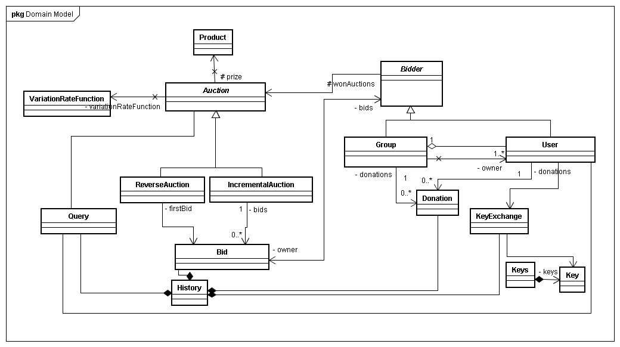
Modelo de dominio

Slide 6
Problemas con el Dominio
Modelar:
Los 3 tipos de remate.
El dominio para que contemple los requerimientos de claves.
El historial de remates.
Los diferentes usuarios.
Las ofertas.

Slide 7
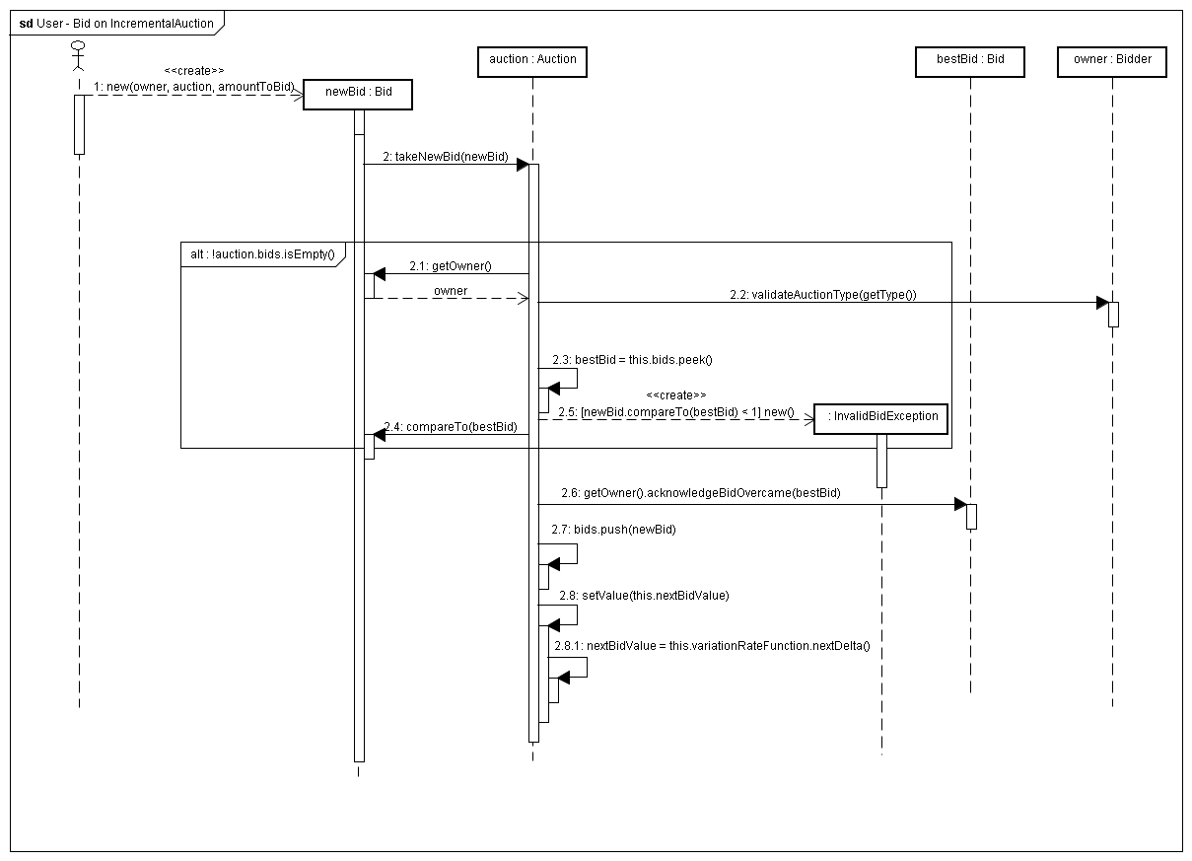
Diagrama de secuencia Ofertar

Slide 8
Modelo 4M + 1
Atributos de calidad:
Usabilidad : La resolución de la interfaz grafica será a través del uso de MVC.
Disponibilidad : Para lograr el requerimiento de que se encuentre siempre disponible tendremos varios web server.
Independencia con el motor de la base de datos : El diseño de la persistencia deberá contemplar una interfaz unificada para el acceso a datos, independiente del motor utilizado.
Escalabilidad : Al ser un sitio promocional el cual se encontrara funcionando cierta cantidad conocida de tiempo. Las consideraciones para este atributo estarán contenidas en los requerimientos de hardware y software.
Otro atributos tenidos en cuenta : Matenibilidad, Extensibilidad, Adaptabilidad.

Slide 9
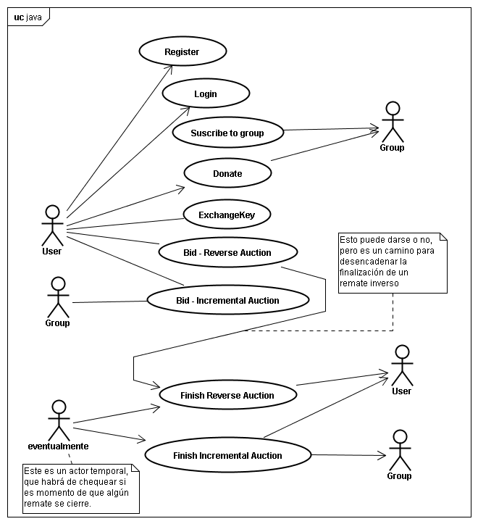
Diagrama de Casos de Uso

Slide 10
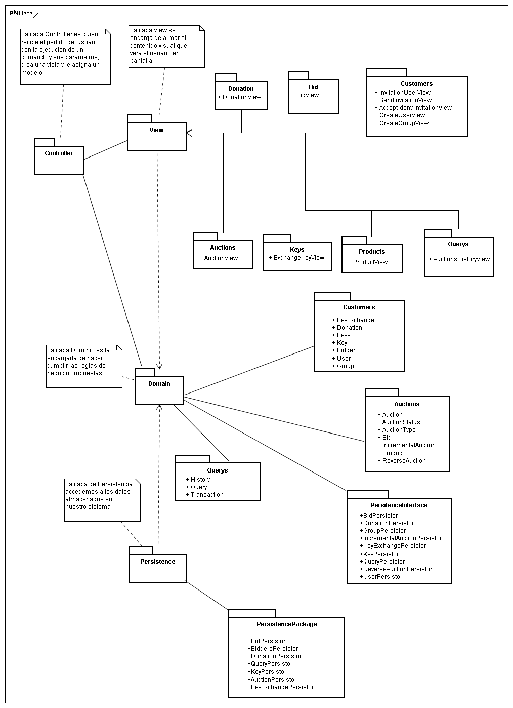
Vista Lógica

Slide 11
Vista Lógica - Continuación
Arquitectura divida en capas.
Capa de presentación (Se utiliza un MVC), capa de dominio y capa de persistencia.
Manejo de seguridad a través de algoritmo encriptador de claves y password.
Performance de 5 a 10 Segundos para que se cargue cada una de las paginas.

Slide 12
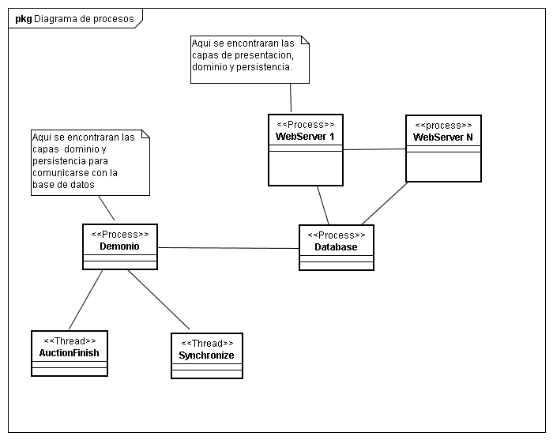
Vista de Procesos

Slide 13
Vista de Procesos - Continuación
Dividida en 3 partes.
Demonio, sobre el cual correrán 2 threads. El primero se encarga de controlar la finalización de los remates. El segundo decrementara el valor de los remates inversos.
Para manejar la concurrencia del web server se hará uso del recurso “lockeo and scope” mediante llaves de mutua exclusion.

Slide 14
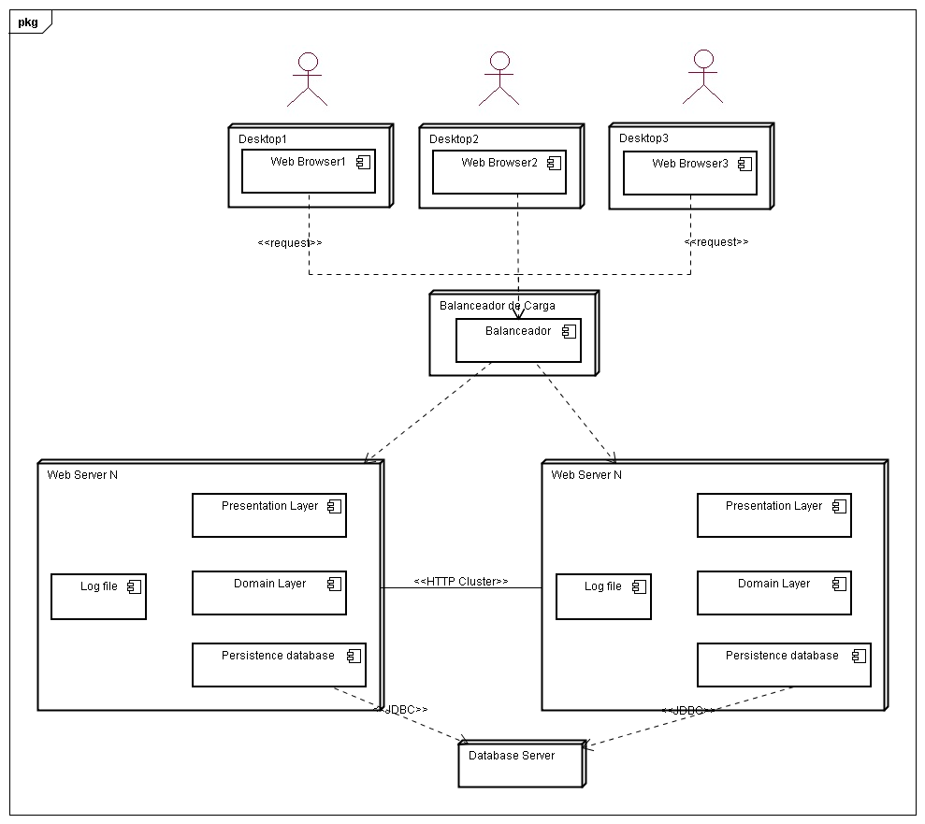
Diagrama de Despliegue

Slide 15
Vista de Despliegue - Continuación
Dividida en 4 partes, los usuarios, los web server, el balanceador de carga y el Database Server.
El web Server internamente tendrá 4 componentes básicos, las 3 capas (Presentación, Dominio y Persistencia) y un componente de logueos.
Los web server se comunicaran con el Database Server a través de JDBC.
Para asegurar la disponibilidad del sitio utilizaremos varios web server manejados mediante un cluster de balanceo de carga, el cual nos asegura robustez y facilidad de ampliación de la capacidad agregando mas ordenadores al cluster.
Para el manejo de la concurrencia entre los diferentes web server se utilizarán archivos compartidos entre los diferentes web server.

Slide 16
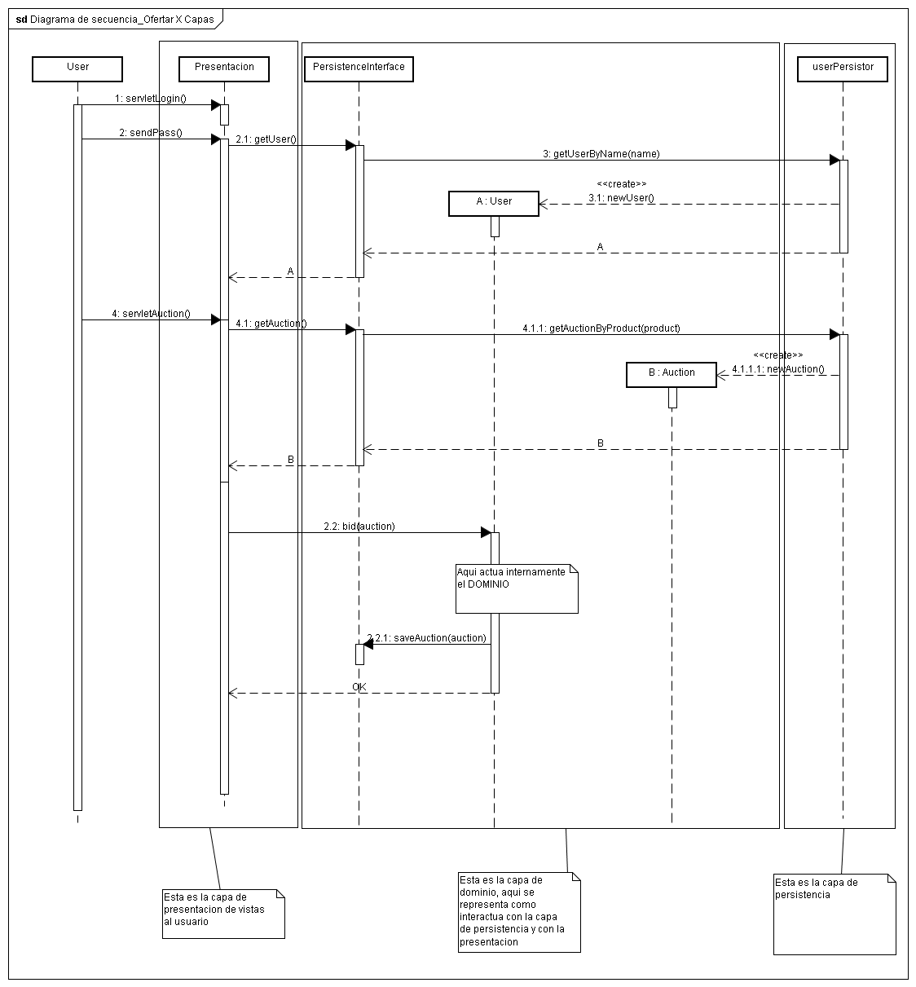
Diagrama Ofertar – Interaccion entre capas

Slide 17
DEMO

